Slide 1
ОТЧЕТ о работе Ассоциации средних медицинских работников Ульяновской области за 2022 год
Президент АСМР УО, главный внештатный специалист по управлению сестринской деятельностью Министерства здравоохранения Ульяновской области
Главная медицинская сестра ГУЗ УОКЦСВМП
Лебедева Татьяна Владимировна

Slide 2
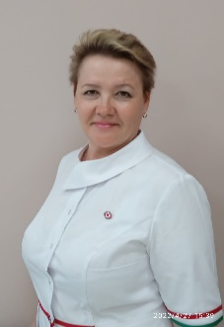
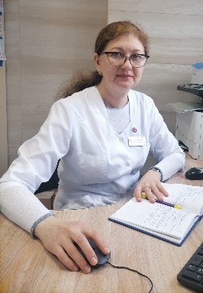
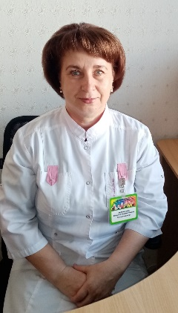
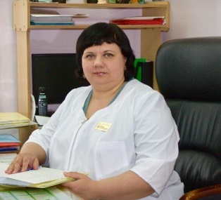
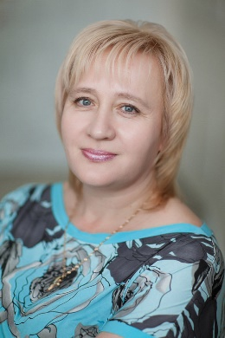
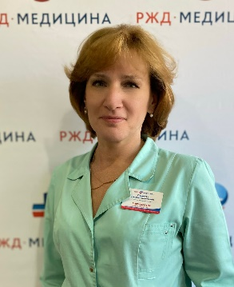
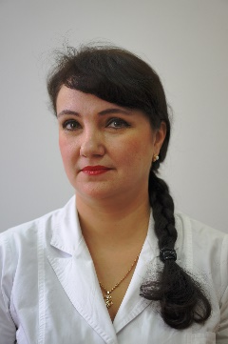
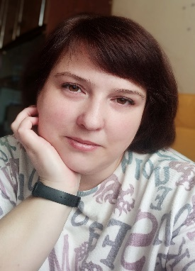
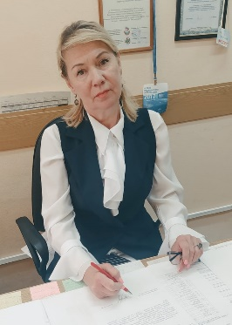
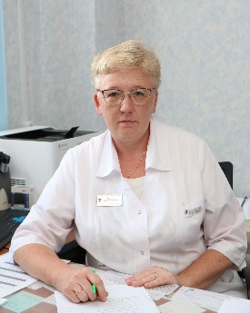
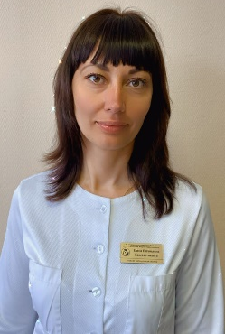
Состав правления АСМР УО
Батяйкина Инна Владимировна
Главная медицинская сестра
ГУЗ УОДКБ им Ю.Ф. Горячева
Кузьмина Наталья Геннадьевна
Главная медицинская сестра
ГУЗ ЦГКБ г.Ульяновска
Литвинова Кристина Викторовна
Главная медицинская сестра
ГУЗ «Городская поликлиника № 4»
Президент
Лебедева Татьяна Владимировна
Ильина Наталья Евгеньевна
Главная медицинская сестра
ГКУЗ УОКПБ им. В.А.Копосова

Slide 3
Организационные мероприятия 2022 года
Утверждена новая редакция Устава;
Внесены изменения в название Ассоциации;
Утверждено положение о Почетном знаке АСМР УО;

Slide 5
Финансовый отчет
Поступило денежных средств: всего –
В том числе: взносов –
Спонсорской помощи -

Slide 6
Взаимодействия и соглашения о взаимовыгодных сотрудничествах
Ульяновский медицинский колледж имени С.Б. Анурьевой

Slide 7
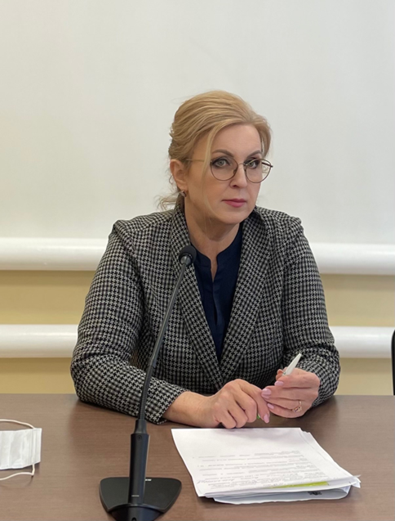
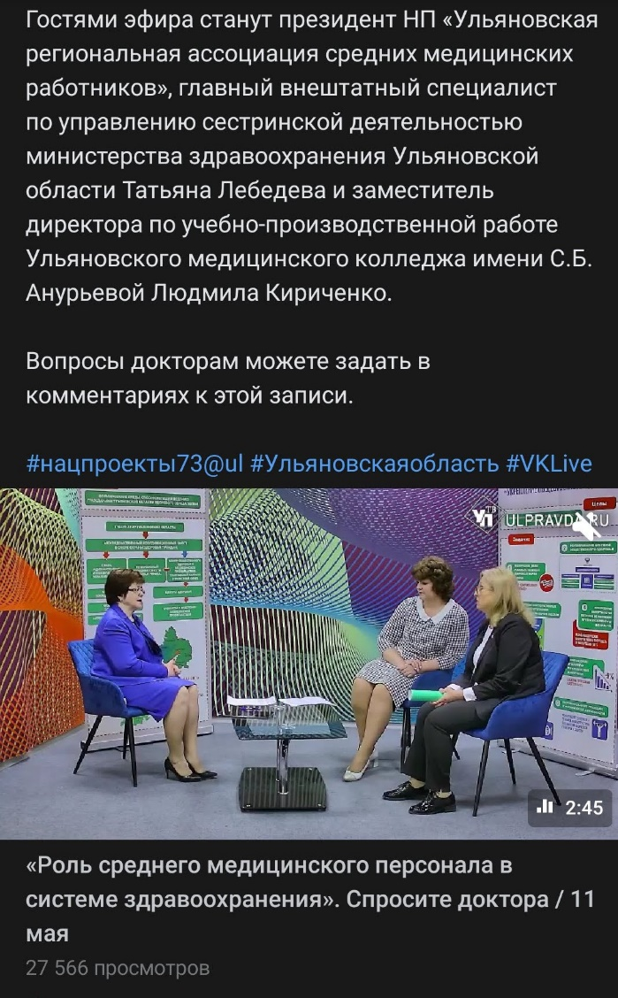
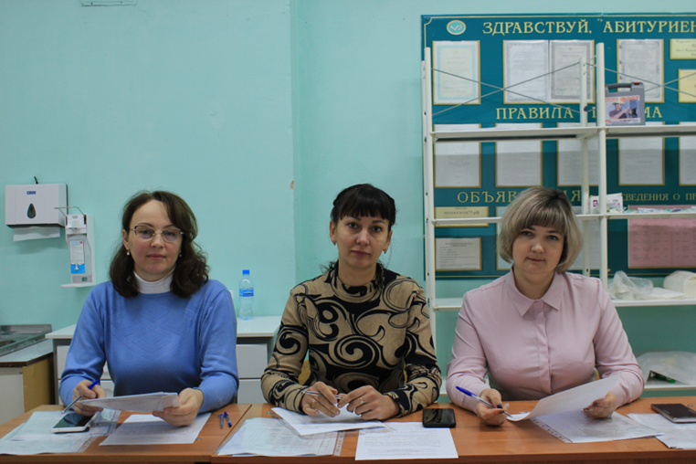
Участие в мероприятиях
Проведение ярмарки выпускников
(встречи работодателей с выпускниками)
Телевизионная передача «Спросите доктора», тема прямого эфира «Роль среднего медицинского персонала в системе здравоохранения»

Slide 8
Проведено 196 консультаций специалистам со средним медицинским образованием по вопросам проведения периодической аккредитации, аттестации, профессиональной подготовке и др.

Slide 9
57-ая межрегиональная научно-практическая медицинская конференция «Цифровые технологии на страже здоровья»,
г Ульяновск

Slide 10
Региональная конференция «Роль первичного звена здравоохранения в профилактике туберкулеза»

Slide 11
Экскурсия для студентов медицинского колледжа

Slide 12
Региональная конференция
«На орбите женского здоровья»

Slide 13
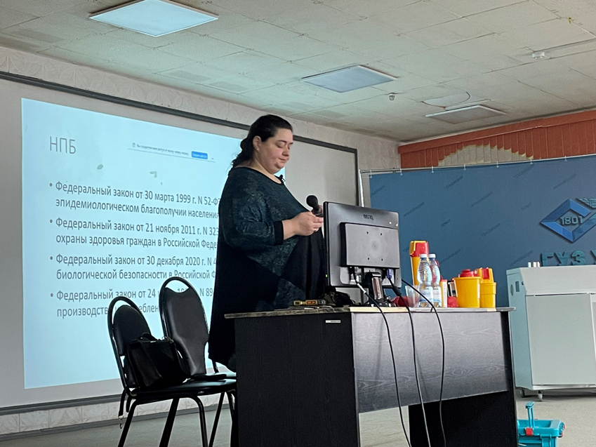
Образовательные мероприятия
Региональная конференция
«Полный цикл обращения
с медицинскими отходами внутри МО»

Slide 14
Участие в конкурсах

Slide 15
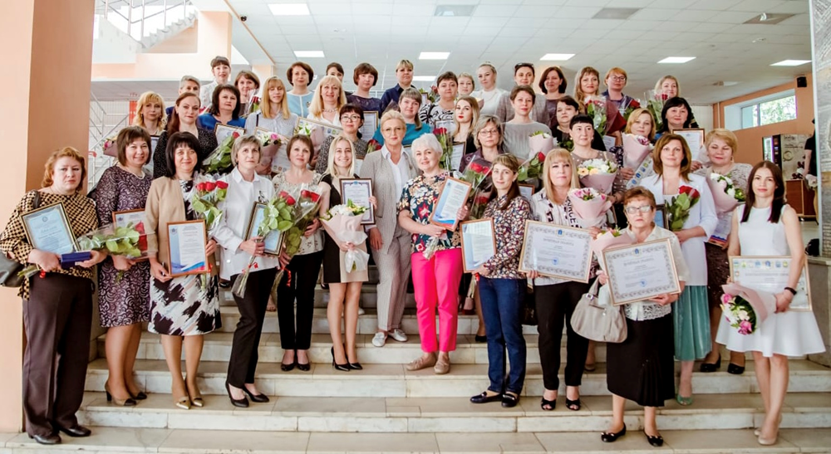
Поощрения
Почетный знак АСМР УО
«Доброе сердце, золотые руки» – 3 человека.
Благодарность АСМР УО – 2 человека
Почетная грамота АСМР УО – 3 человека

Slide 16
ОПУБЛИКОВАННЫЕ СТАТЬИ, ТЕЗИСЫ ДОКЛАДОВ (РОССИЙСКИЕ)
№ п/п | Авторы* | Название публикации | Название журнала или сборника, выходные данные **
 | Л.И. Блохина, Н.Ф. Абдуллова | РОЛЬ СРЕДНЕГО МЕДПЕРСОНАЛА В ОКАЗАНИИ ПОМОЩИ ПАЦИЕНТАМ С ВИЧ-ИНФЕКЦИЕЙ В УСЛОВИЯХ НОВОЙ КОРОНАВИРУСНОЙ ИНФЕКЦИИ COVID-19 | Сборник материалов 57 межрегиональной научно-практической медицинской конференции Ульяновск, 2022г. стр 436 -437
 | Н.А. Ведяева, В.В. Туркевич, Т.Н. Емельянова, Н.Ф. Абдуллова | ОСОБЕННОСТИ ПРЕАНАЛИТИЧЕСКОГО ЭТАПА ДЛЯ ИФА-ДИАГНОСТИКИ ВИЧ-ИНФЕКЦИИ | Сборник материалов 57 межрегиональной научно-практической медицинской конференции Ульяновск, 2022г. стр 437-439
 | М.В. Волобуева, Н.Н. Черняева, Т.В. Исакова | ОСОБЕННОСТИ СЕСТРИНСКОГО ДЕЛА В ЛЕЧЕНИИ ДЕТЕЙ С АУТИЗМОМ | Сборник материалов 57 межрегиональной научно-практической медицинской конференции Ульяновск, 2022г. стр 439-440
 | Е.А. Кандрунина, Т.В. Лебедева | ОПЫТ РАБОТЫ ОТДЕЛЕНИЯ ЦЕНТРАЛИЗОВАННОЙ СЛУЖБЫ НАРКОТИКОВ | Сборник материалов 57 межрегиональной научно-практической медицинской конференции Ульяновск, 2022г. стр 441-442
 | Н.В. Кочурова, К.С. Кобелев | ВЛИЯНИЕ СИСТЕМЫ НЕПРЕРЫВНОГО МЕДИЦИНСКОГО ОБРАЗОВАНИЯ НА ПСИХОЭМОЦИОНАЛЬНОЕ СОСТОЯНИЕ СРЕДНЕГО МЕДИЦИНСКОГО ПЕРСОНАЛА | Сборник материалов 57 межрегиональной научно-практической медицинской конференции Ульяновск, 2022г. стр 442-444
 | Н.Н. Кузнецова, Н.Г. Кузьмина, Н.О. Соломянная | ОПТИМИЗАЦИЯ РАБОТЫ МЕДИЦИНСКОЙ СЕСТРЫ ОТДЕЛЕНИЯ ФУНКЦИОНАЛЬНОЙ ДИАГНОСТИКИ ГОСПИТАЛЯ ДЛЯ БОЛЬНЫХ С НОВОЙ КОРОНАВИРУСНОЙ ИНФЕКЦИЕЙ | Сборник материалов 57 межрегиональной научно-практической медицинской конференции Ульяновск, 2022г. стр 444-445
 | В.В. Никиташенко, Е.Ю. Спирина, Н.Е. Чечерина | ВЛИЯНИЕ ЛОГИСТИКИ И ЭРГОНОМИКИ РАБОЧЕГО МЕСТА НА КАЧЕСТВО ОКАЗАНИЯ МЕДИЦИНСКОЙ УСЛУГИ ПО ДИАГНОСТИКЕ И ЛЕЧЕНИЮ НОВОЙ КОРОНАВИРУСНОЙ ИНФЕКЦИИ НА АМБУЛАТОРНОМ ЭТАПЕ | Сборник материалов 57 межрегиональной научно-практической медицинской конференции Ульяновск, 2022г. стр 445-447
 | Н.Ю. Пятакова, Е.А. Алмакаева, А.С. Пигин | ИННОВАЦИОННЫЕ МЕТОДЫ ДИАГНОСТИКИ И ЛЕЧЕНИЯ В СОВРЕМЕННОЙ МЕДИЦИНЕ. ОСОБЕННОСТИ РАБОТЫ МЕДИЦИНСКОЙ СЕСТРЫ РЕНТГЕНОПЕРАЦИОННОЙ | Сборник материалов 57 межрегиональной научно-практической медицинской конференции Ульяновск, 2022г. стр 447-448
 | В.А. Шмойлова, Л.А. Сосина | РОЛЬ СРЕДНЕГО МЕДИЦИНСКОГО РАБОТНИКА В СПОРТИВНОЙ МЕДИЦИНЕ И ЛЕЧЕБНОЙ ФИЗКУЛЬТУРЕ | Сборник материалов 57 межрегиональной научно-практической медицинской конференции Ульяновск, 2022г. стр 449-451
 | Р.В. Спиридонова, Е.В. Горовая | О ПРИМЕНЕНИИ МЕДИКО-ТЕХНОЛОГИЧЕСКОГО ПРОЦЕССА ОБРАЩЕНИЯ С ОБРАЗУЮЩИМИСЯ ОТХОДАМИ КЛАССА Б | Сборник материалов 57 межрегиональной научно-практической медицинской конференции Ульяновск, 2022г. стр 451-452
 | С.А. Степанова, Е.Л. Садкова, Н.Г. Кузьмина | ИЗМЕНЕНИЯ В РАБОТЕ МЕДИЦИНСКИХ СЕСТЁР-АНЕСТЕЗИСТОВ ПРИ УХОДЕ ЗА ПАЦИЕНТАМИ С ПОРАЖЕНИЕМ ЛЁГКИХ В ГОСПИТАЛЕ ДЛЯ ЛЕЧЕНИЯ ПАЦИЕНТОВ С НОВОЙ КОРОНАВИРУСНОЙ ИНФЕКЦИЕЙ | Сборник материалов 57 межрегиональной научно-практической медицинской конференции Ульяновск, 2022г. стр 452-454
 | М.В. Фофанова, Т.В. Лебедева, А.А. Полякова | РОЛЬ СТАРШЕЙ МЕДИЦИНСКОЙ СЕСТРЫ В ПОДДЕРЖКЕ ЭМОЦИОНАЛЬНОГО СОСТОЯНИЯ МЕДИЦИНСКИХ СЕСТЕР В ПЕРИОД ПАНДЕМИИ COVID-19 | Сборник материалов 57 межрегиональной научно-практической медицинской конференции Ульяновск, 2022г. стр 455-456
 | Е.В. Яикова, Н.Г. Кузьмина, Н.О. Соломянная | ПРОБЛЕМЫ СРЕДНЕГО И МЛАДШЕГО МЕДИЦИНСКОГО ПЕРСОНАЛА, ВОЗНИКАЮЩИЕ ПРИ ПЕРЕПРОФИЛИРОВАНИИ МНОГОПРОФИЛЬНОГО СТАЦИОНАРА В ГОСПИТАЛЬ ДЛЯ ЛЕЧЕНИЯ ПАЦИЕНТОВ С НОВОЙ КОРОНАВИРУСНОЙ ИНФЕКЦИЕЙ | Сборник материалов 57 межрегиональной научно-практической медицинской конференции Ульяновск, 2022г. стр 457-459

Slide 17
Непрерывное профессиональное развитие
Проведено первое образовательное мероприятие, аккредитованное в системе непрерывного профессионального развития
Семинар "Актуальные вопросы в работе медицинских сестер по уходу за стомированными пациентами".

Slide 18
Информационные площадки
Сайт Ассоциации средних медицинских работников Ульяновской области
https://medsestre.ru/uly/ Страница на сайте РАМС
https://t.me/asmruo73 107 подписчиков
https://vk.com/asmr73 295 участников

Slide 19
Проблемы… и что сделано для их решения
Отсутствие ключевых членов

Slide 20
Предложения в адрес РАМС

